Slide 1
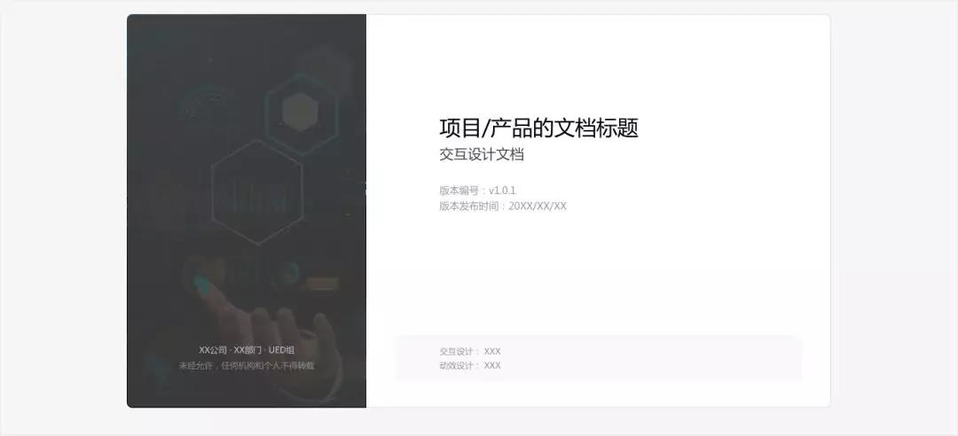

Slide 2
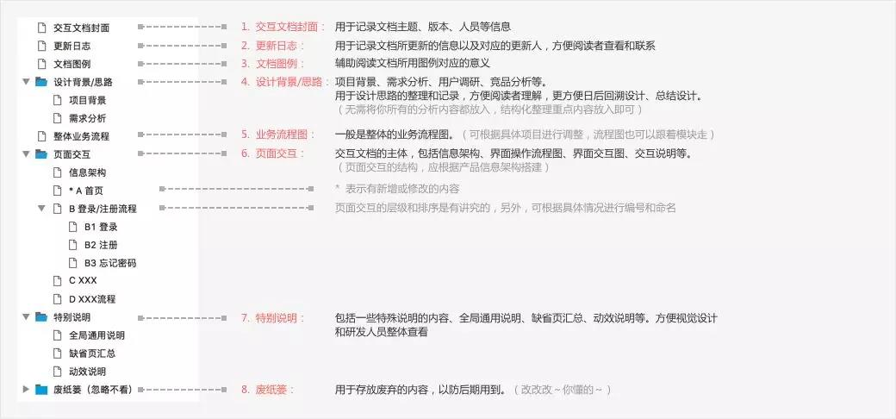

Slide 3
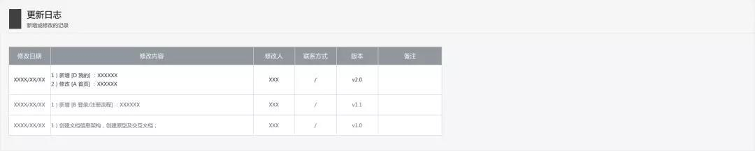

Slide 4
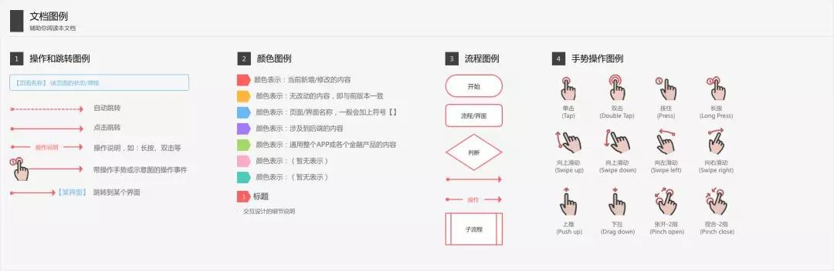

Slide 5
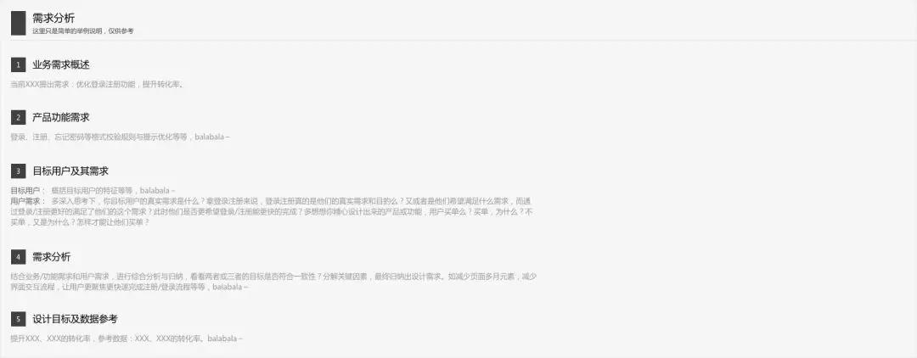

Slide 6
业务流程图

Slide 7
页面交互（主体）
信息构架
任务流程图
每页交互文档的内容
文档页面标题
界面标题
界面
设计说明
流程线
跳转链接

Slide 8
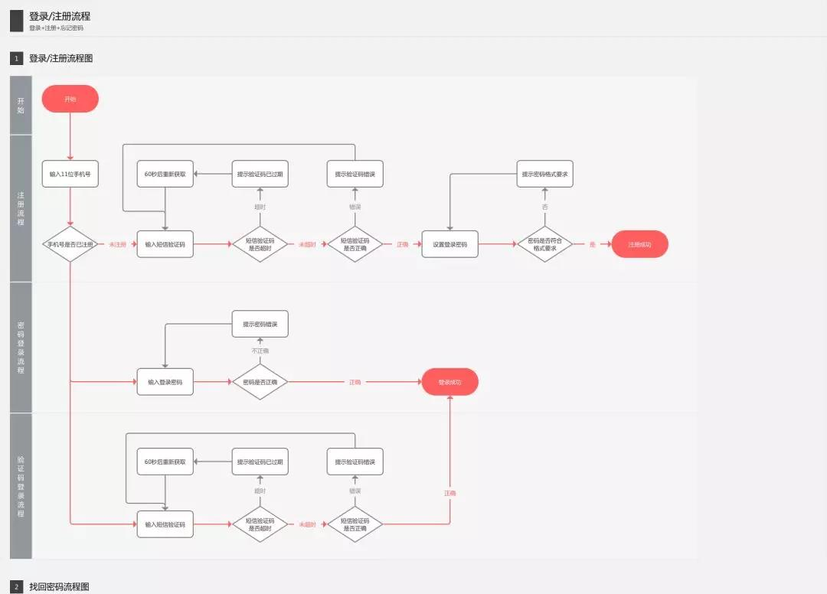
任务流程图

Slide 9
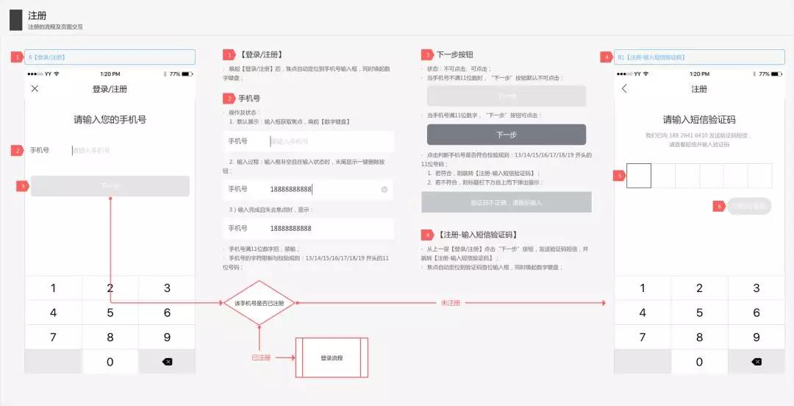
每页交互文档的内容

Slide 10
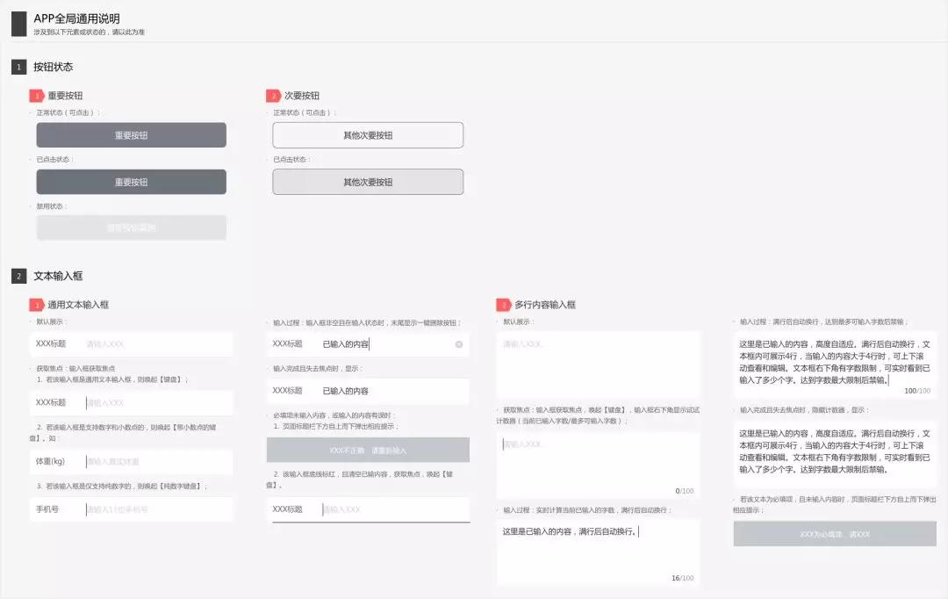
特别说明

Slide 11
废纸篓（忽略不看/仅UE查看）

